Slide 1
Презентация к уроку:
«Звук и буква О»
Для учащихся 1 дополнительного класса
«Особый ребенок» с умеренной и тяжелой
умственной отсталостью школы № 69
Курортного района Санкт-Петербурга
Автор: Ковалдина Е.Л., учитель 1 доп. класса «Особый ребенок»

Slide 5
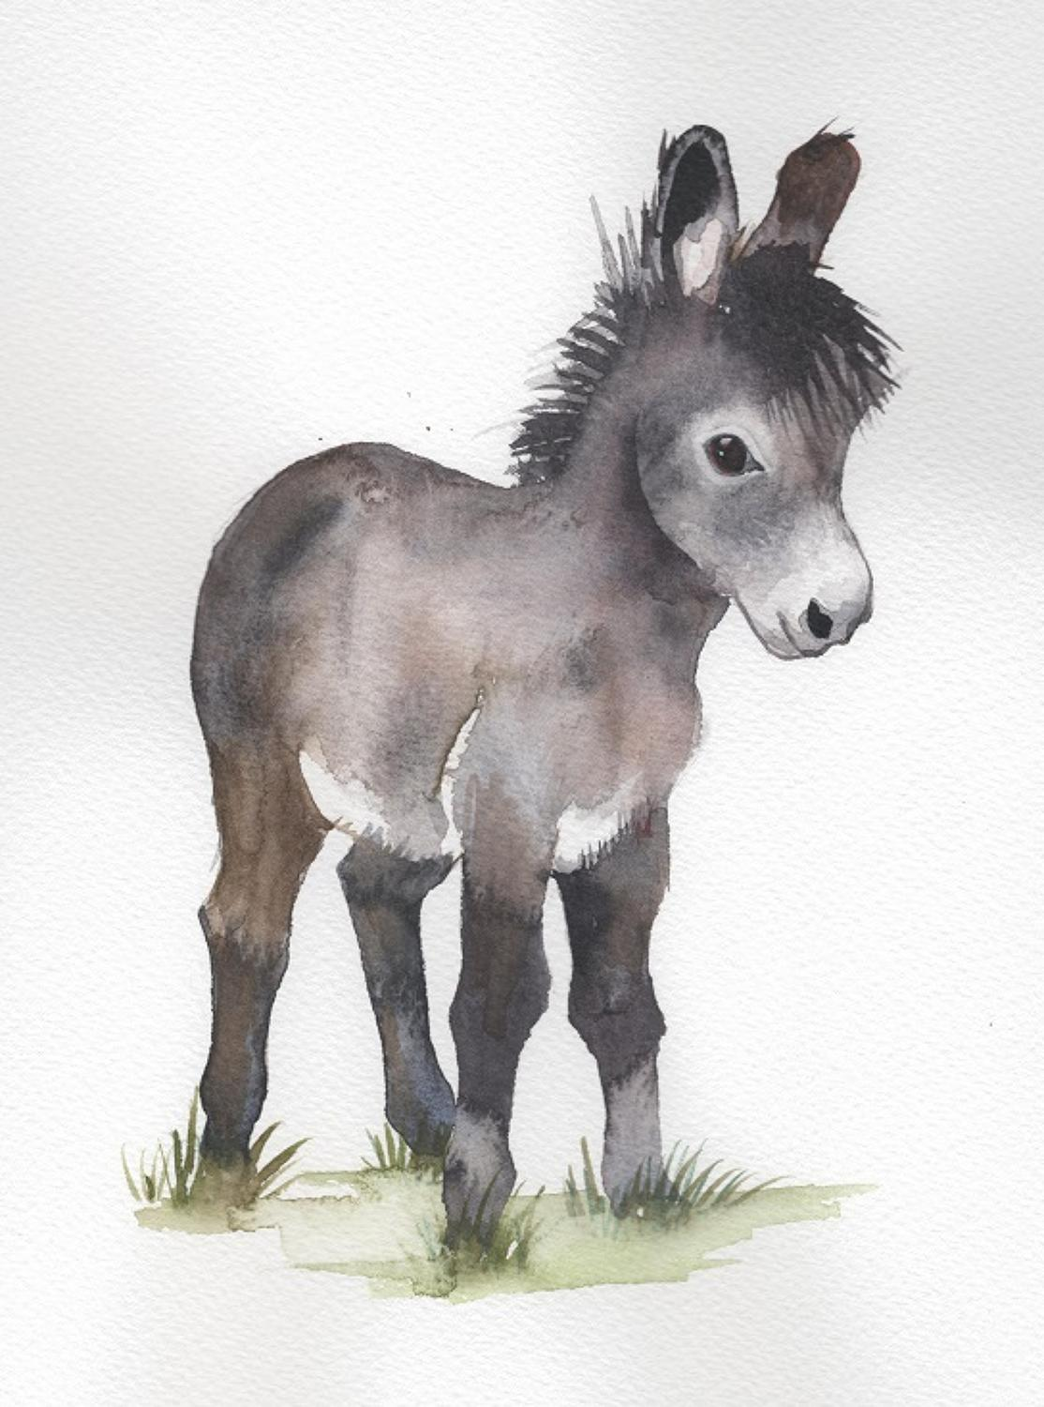

Slide 7
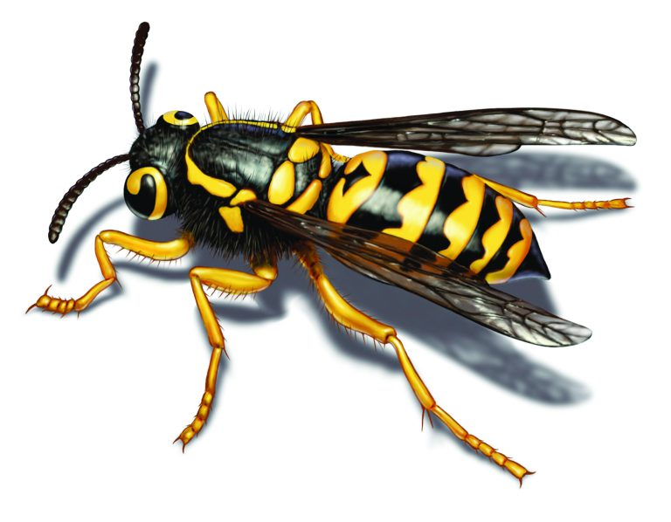

Slide 8
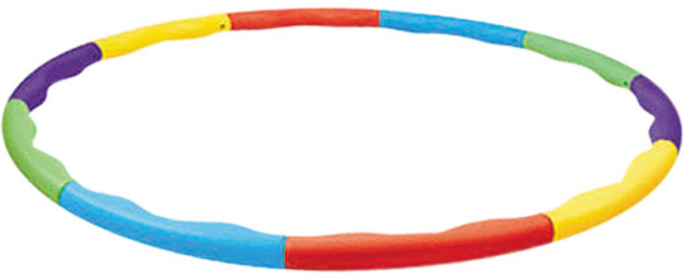

Slide 9
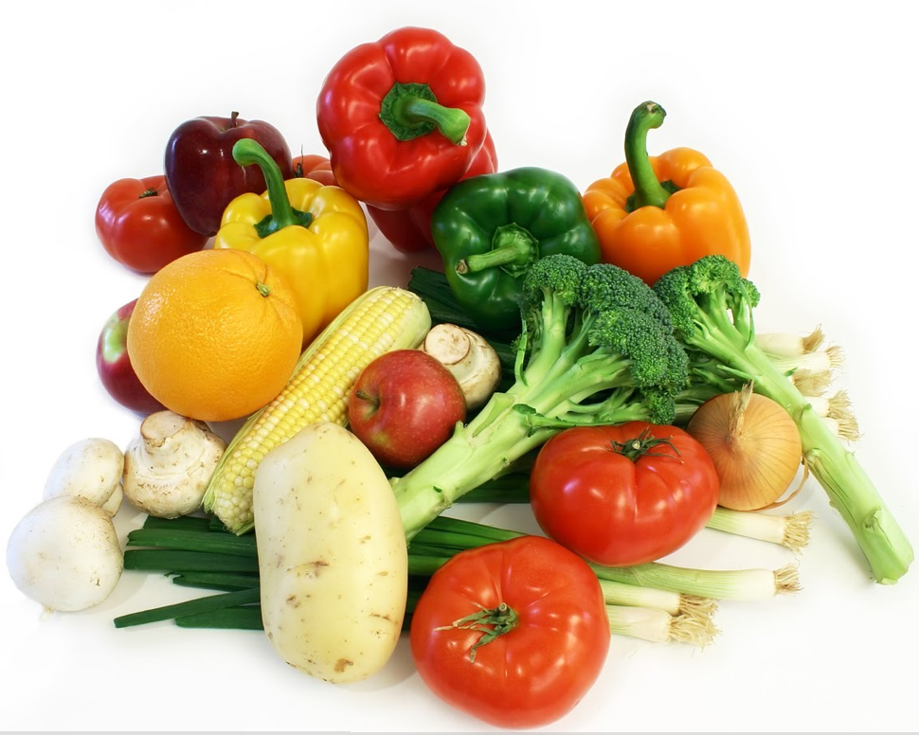

Slide 10
О

Slide 11
О
С
Ы

Slide 12
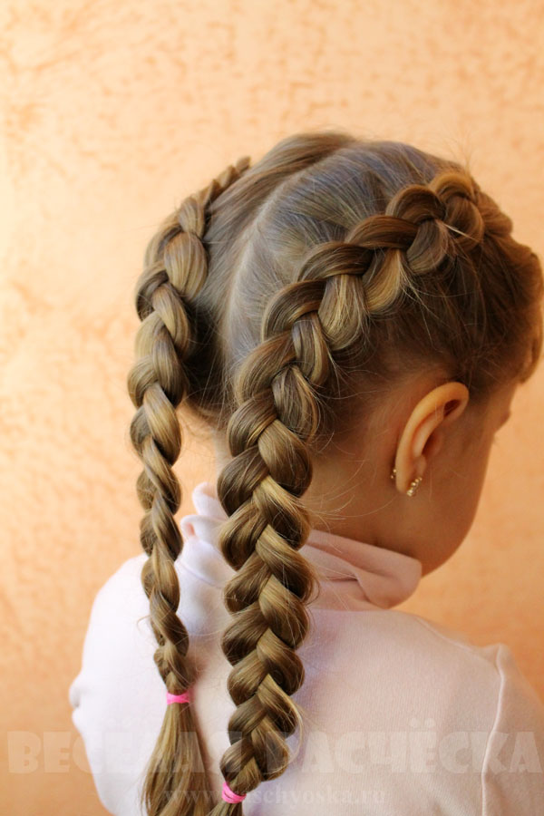
К
+
О
С
Ы

Slide 13
Р
О
С
А

Slide 14
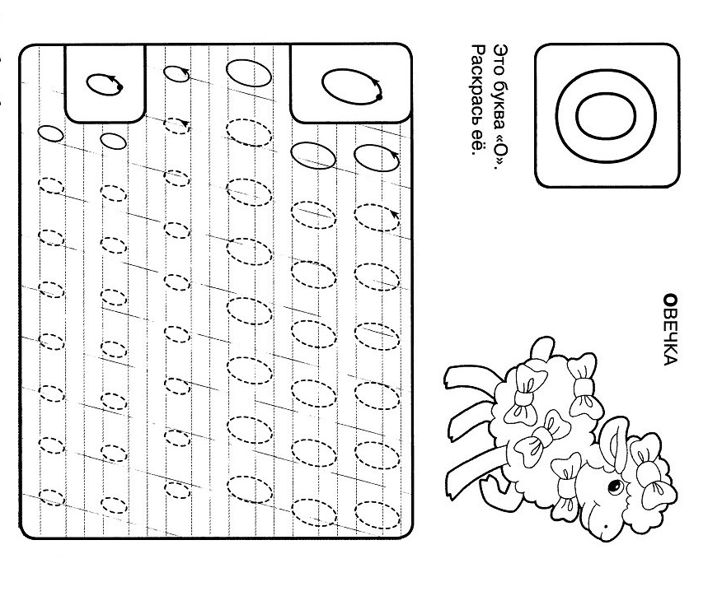

Slide 15
